Slide 1

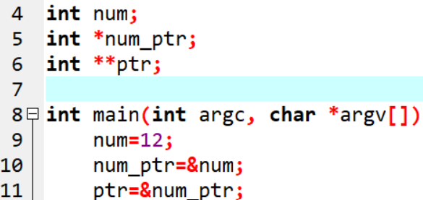
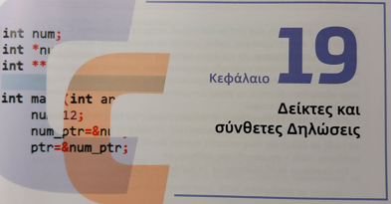
Εισαγωγή στον Προγραμματισμό
(Introduction to Programming)
(CEID_NY131)
Δείκτες
(Pointers )
https://sites.google.com/view/i2art-of-programming
Pointers
Πηγή:
Μια Εισαγωγή στην Τέχνη του Προγραμματισμού

Slide 2
Συχνές ερωτήσεις
Τι είναι διεύθυνση;
Πώς και πότε μπορώ να πάρω την διεύθυνση μιας μεταβλητής;
Που αποθηκεύω μια διεύθυνση;
Τι είναι δείκτης;
Πως δηλώνω ένα δείκτη;
Έχει ένας δείκτης διεύθυνση;

Slide 3
Διεύθυνση
Για κάθε μεταβλητή υπάρχει μια μοναδική διεύθυνση που προσδιορίζει το χώρο της μνήμης στον οποίο είναι αποθηκευμένη η τιμή της
η διεύθυνση μιας μεταβλητής προκύπτει με την εφαρμογή πάνω στη μεταβλητή του τελεστή άμεσης διεύθυνσης &
π.χ. &num, &ch
Δίνει τη διεύθυνση της θέσης μνήμης που έχει δεσμευθεί για την μεταβλητή num

Slide 4
Δείκτης (Pointer)
είναι
  μία μεταβλητή που χρησιμοποιείται για την αποθήκευση διεύθυνσης μιας άλλης μεταβλητής.

Slide 5
Δήλωση Δείκτη
για τη δήλωση μεταβλητής δείκτη χρησιμοποιείται
  ο μοναδιαίος τελεστής άμεσης αναφοράς *
Επιπλέον απαιτείται η δήλωση του τύπου του αντικειμένου του οποίου τη διεύθυνση περιέχει ή θα περιέχει.
int *num_ptr; char *nameptr; float *f_ptr;
Η num_ptr είναι δείκτης σε int.
Η nameptr είναι δείκτης σε char.
Η f_ptr είναι δείκτης σε float.

Slide 6
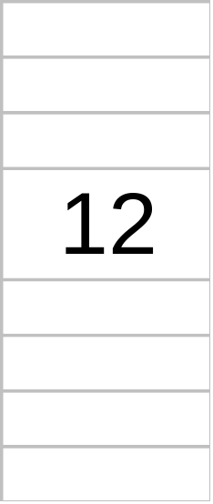
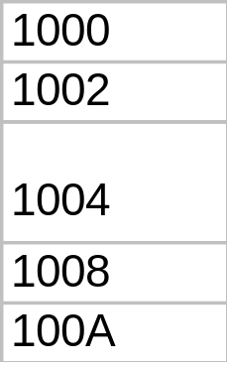
Απαντήσεις (1/2)
H πρόταση δεσμεύει χώρο στη μνήμη για την αποθήκευση διεύθυνσης μεταβλητής τύπου int.
int num = 12;
Μνήμη
Διευθύνσεις
int *num_ptr;
H πρόταση αποδίδει τη διεύθυνση της μεταβλητής num ως τιμή στη μεταβλητή δείκτη num_ptr.
num_ptr =
&num
1004

Slide 7
Απαντήσεις (2/2)
Η έκφραση έχει ως τιμή την τιμή της ακέραιας μεταβλητής που είναι αποθηκευμένη στη θέση μνήμης στην οποία δείχνει ο δείκτης num_ptr. Δηλαδή 12.
int num = 12;
Μνήμη
int *num_ptr;
Διευθύνσεις
num_ptr =
&num;
Η έκφραση έχει ως τιμή τη διεύθυνση της μεταβλητής δείκτη num_ptr.
*num_ptr
Για την αποθήκευση της διεύθυνσης της num_ptr απαιτείται η δήλωση μιας μεταβλητής δείκτη σε δείκτη σε int. i.e., int **ptr;
ptr= &num_ptr;
&num_ptr
1004

Slide 8
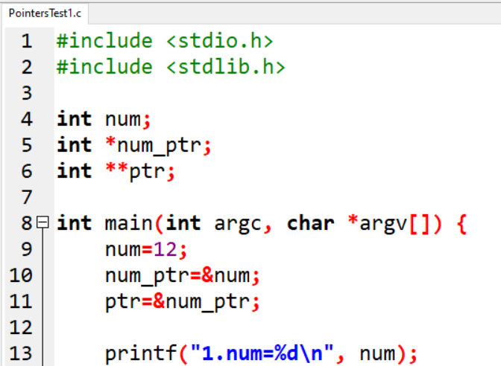
Παράδειγμα 1 (1/3)
Η num_ptr είναι μεταβλητή δείκτη που δείχνει σε int
Η ptr είναι μεταβλητή δείκτη που δείχνει σε δείκτη σε int

Slide 9
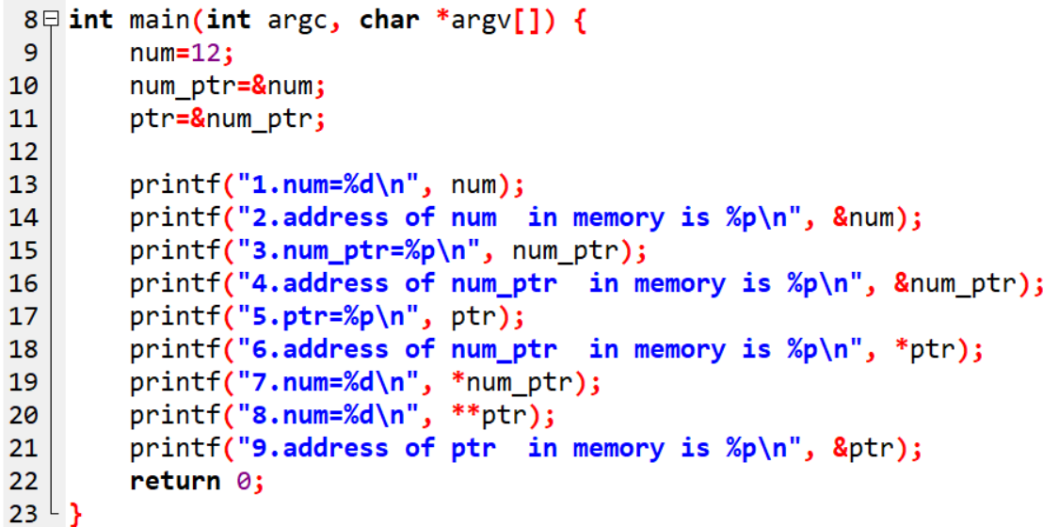
Παράδειγμα 1 (2/3)

Slide 10
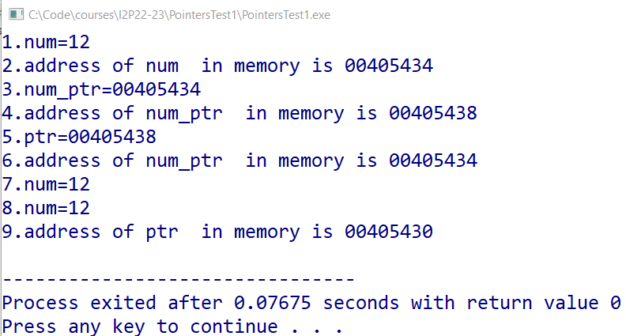
Παράδειγμα 1 (3/3)

Slide 11

Δείκτης σε πίνακα -
Αριθμητική Δεικτών
Το όνομα του πίνακα (ar) είναι δείκτης στο πρώτο στοιχείο του πίνακα.
  Αυτός είναι ο λόγος που οι πίνακες ως ορίσματα συναρτήσεων περνάνε by reference.
Αν αυξήσουμε τον arPtr κατά ένα θα δείχνει στο δεύτερο στοιχείο του πίνακα, δηλαδή στο ar[1].
  Αυτό μας επιτρέπει να αναφερθούμε στο δεύτερο στοιχείο του πίνακα με την έκφραση *(arPtr+1) η την *(++arPtr) η την *(ar+1). Προσέξτε! η έκφραση *(++ar) δεν είναι αποδεκτή καθώς η ar είναι σταθερά.
Έτσι αν η τιμή του arPtr είναι 1000 η τιμή του arPtr+1 δεν θα είναι 1001 αλλά η διεύθυνση του επόμενου ακέραιου στην μνήμη (αριθμητική δεικτών).

Slide 12
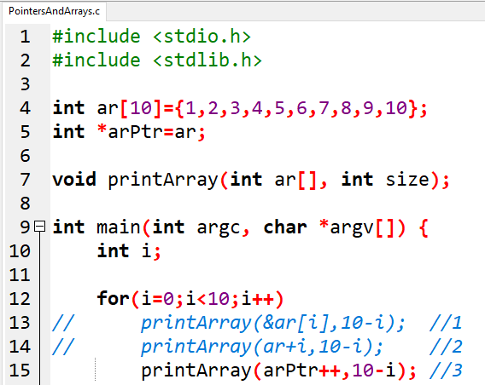
Παράδειγμα 2 (1/3)
Η arPtr είναι μεταβλητή δείκτη
σε ακέραιο και την βάλαμε να δείχνει το πρώτο στοιχείο του πίνακα ar, καθώς το ar είναι δείκτης στο πρώτο στοιχείο του πίνακα.
Η printArray είναι συνάρτηση που δέχεται ως 1^{ο} όρισμα ένα πίνακα ακεραίων και ως 2^{ο} τον αριθμό των στοιχείων του και τυπώνει τα στοιχεία του.
Η πρόταση for καλεί την printArray για να τυπώσει τα στοιχεία του πίνακα από το i στοιχείο μέχρι το τελευταίο.
Περνάει ως όρισμα την διεύθυνση του i στοιχείου του πίνακα
Περνάει ως όρισμα τον δείκτη στο πρώτο στοιχείο του πίνακα αυξημένο κατά i.
Περνάει ως όρισμα τον δείκτη arPtr ο οποίο έχει αυξηθεί i φορές κατά 1 και άρα δείχνει στο i στοιχείο του πίνακα ar.

Slide 13
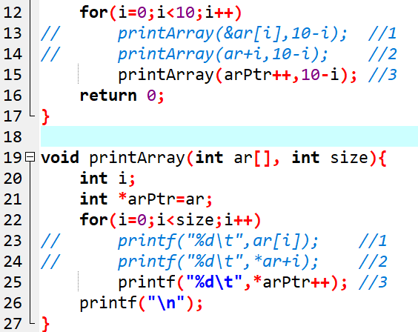
Παράδειγμα 2 (2/3)
Η arPtr είναι τοπική μεταβλητή δείκτη σε ακέραιο και την βάζουμε να δείχνει το πρώτο στοιχείο του πίνακα ar, που δέχεται ως όρισμα η printArray().
Η πρόταση for καλεί την printf για να τυπώσει τα στοιχεία του πίνακα που η printArray δέχεται ως όρισμα από το πρώτο στοιχείο του μέχρι το τελευταίο.
Περνάει ως όρισμα το i στοιχείο του πίνακα ar.
Περνάει ως όρισμα το περιεχόμενο που δείχνει ο δείκτης που προκύπτει από την πρόσθεση στον δείκτη ar του I, δηλαδή το στοιχείο ar[i].
Περνάει ως όρισμα το περιεχόμενο του δείκτη arPtr ο οποίο έχει αυξηθεί i φορές κατά 1 και άρα δείχνει στο i στοιχείο του πίνακα ar.

Slide 14
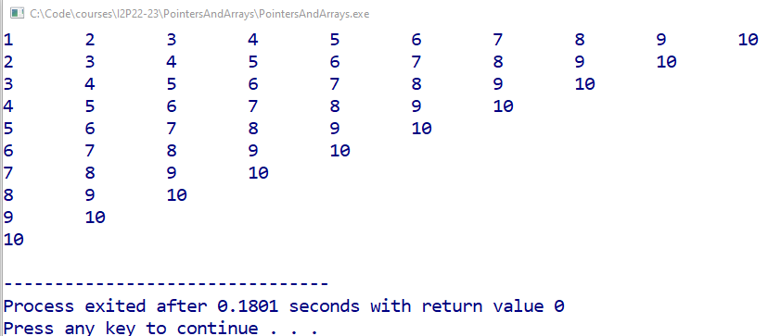
Παράδειγμα 2 (3/3)

Slide 15
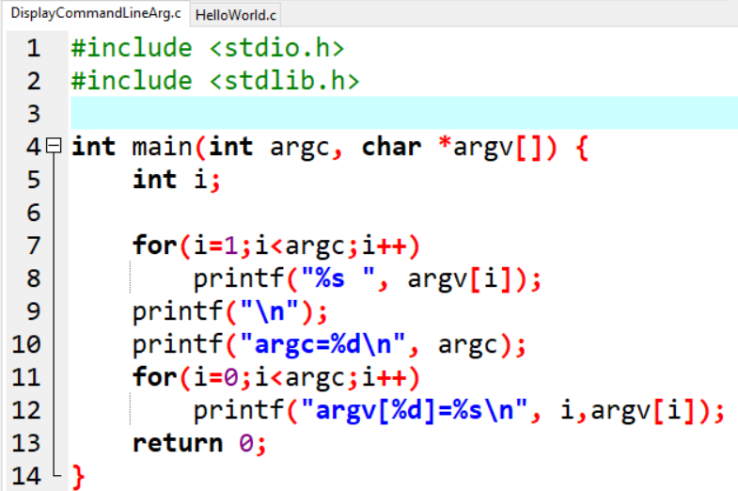
Παράδειγμα 3 (1/2)
Η argv είναι πίνακας δεικτών σε char.
Η argc είναι μεταβλητή με τιμή τον αριθμό των παραμέτρων της γραμμής διαταγών για την κλίση του προγράμματος, συμπεριλαμβανομένου του ονόματος του προγράμματος.
Η πρόταση τυπώνει μόνο τις παραμέτρους με τις οποίες κλήθηκε το πρόγραμμα.
Η πρόταση τυπώνει όλα τα στοιχεία του πίνακα argv.

Slide 16
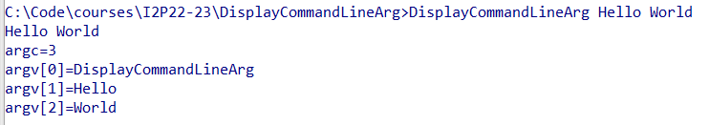
Παράδειγμα 3 (2/2)
Έξοδος Προγράμματος
Command line για την κλήση του προγράμματος από την γραμμή διαταγών με δύο παραμέτρους, τις Hello και World.

